Slide 1

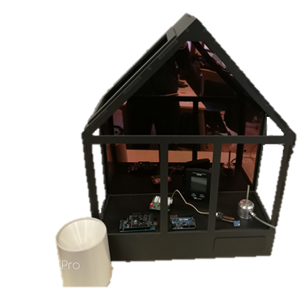

Projet SFL5 : Serre Automatique : système d’acquisition
BTS SN-IR : Lucas MINAUD

Slide 2
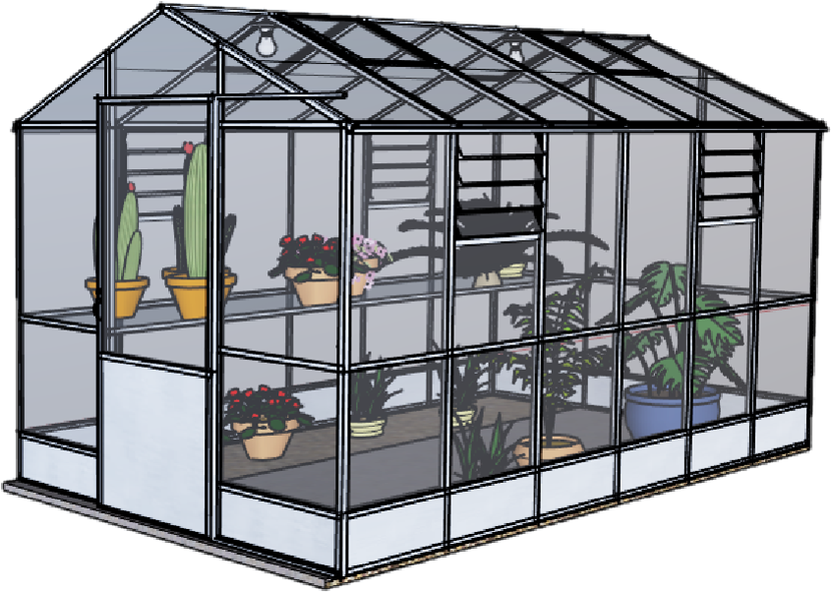
Sommaire
Présentation
Partie General
Partie Personnel
Diagramme
Diagramme d’exigence
Diagramme de cas d’utilisation
Diagramme de classe
Diagramme de séquence
Avancement
Choix des capteurs
Codage des Capteur
Symfony
Conclusion

Slide 3
Présentation du projet

Slide 4
Mes taches au sein du projet

Slide 5
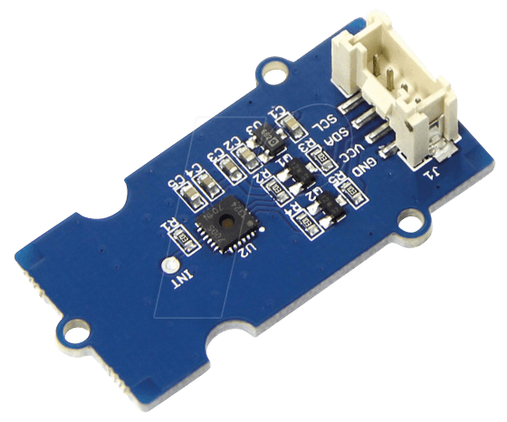

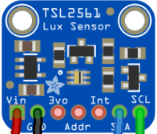

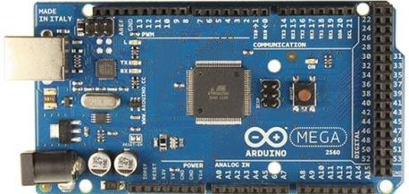
Matériel et logiciel

Slide 6
Diagramme

Slide 7
Diagramme D’exigence

Slide 8
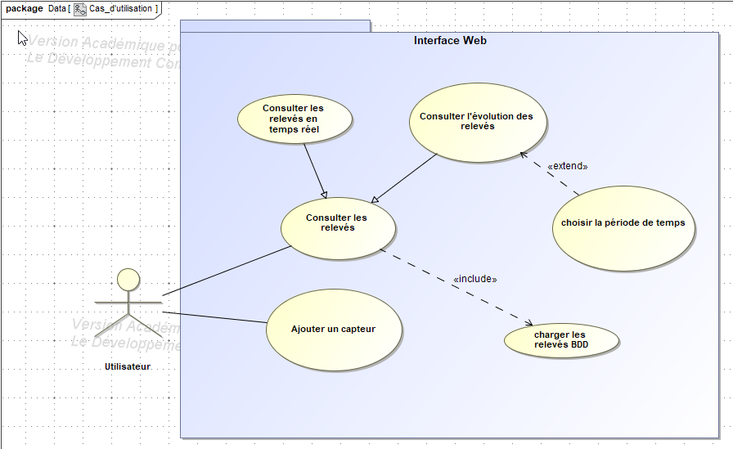
Diagramme de cas d’utilisation

Slide 9
Diagramme de classe

Slide 10
Diagramme de séquence

Slide 11
Avancement

Slide 12
Choix des capteurs

Slide 13
Codage des Capteur

Slide 14
Symfony

Slide 15
Conclusion

